Slide 1
Основные элементы системы точного земледелия

Slide 2
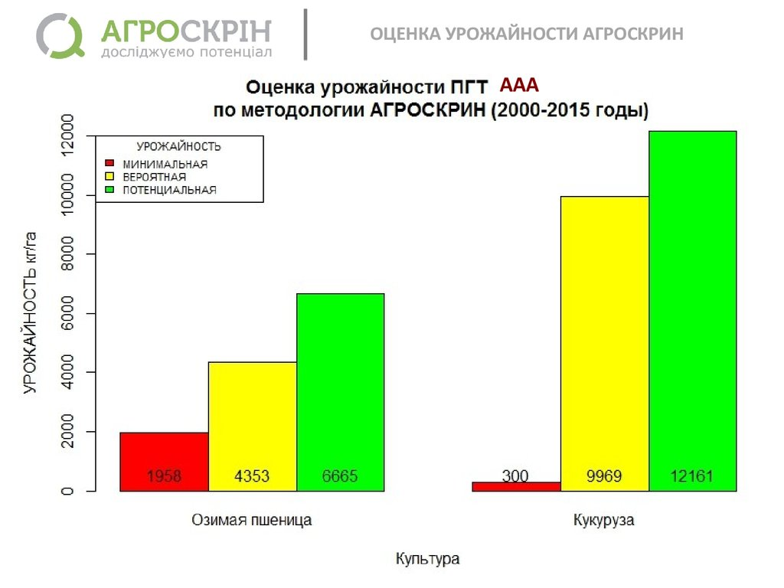
4.1 Оценка урожайности
Основным источником информации для составления прогнозов урожайности служат результаты полевых обследований состояния посевов сельскохозяйственных культур и определение урожайности на отдельных участках поля с обязательной географической привязкой полученных данных.

Slide 3
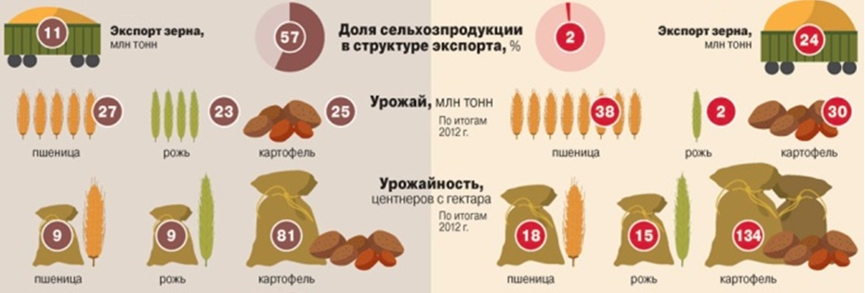
Для измерения урожайности в процессе движения уборочной техники используют специальное оборудование, которое отображает следующие показатели:
урожайность
влажность
масса собранного зерна
обработанная площадь

Slide 4
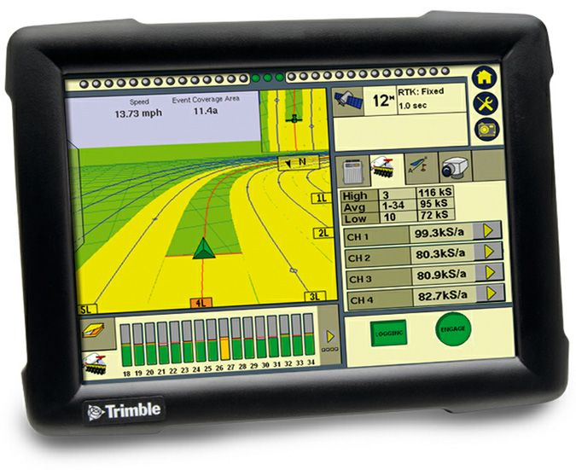
GPS - приемник определяет координаты комбайна на поле, которые записываются одновременно с сигналами датчиков урожайности зерна, через определенные промежутки времени.

Slide 5
Полученную карту используют для:
выявления проблемных зон;
неравномерности распределения урожая в пределах поля;
определения необходимого количества почвенных проб при последующем агрохимическом обследовании;
исследования причин снижения урожайности (дефицит питательных веществ, уплотнение почвы, зараженность сорняками и др.),
принятия агрономических и управленческих решений, экономической оценки.

Slide 6
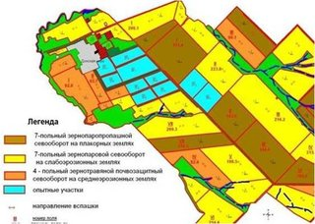
По данным компьютерного мониторинга урожайности составляют план агрохимического обследования полей, на основании которого осуществляют дифференцированное внесение удобрений и проводят обработку химическими средствами защиты растений.

Slide 7
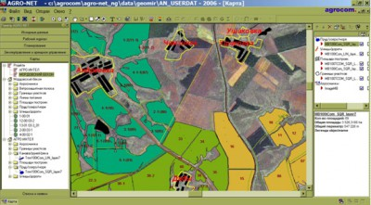
Для картирования полей используют специальные многофункциональные компьютерные программы. Среди них следует отметить немецкую программу Agro-Net NG (фирма Agrocom).
Данное программное обеспечение на базе геоинформационной системы относится к классу ERP-систем.

Slide 8
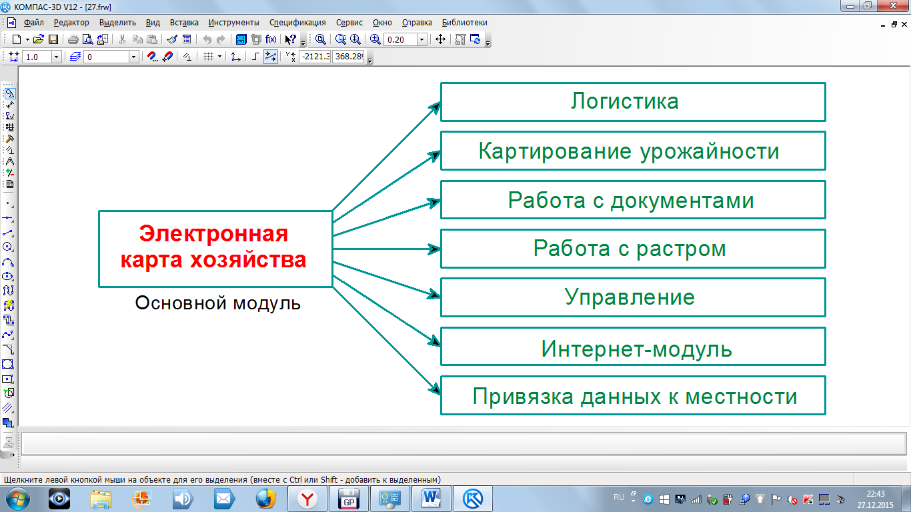
Рисунок 4.1 – Основные модули программы
Agro-Net NG

Slide 9
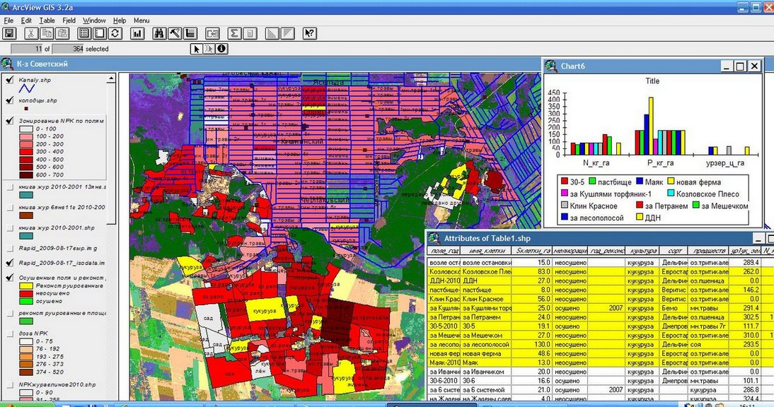
Программа Agro-Map (ООО «ЭКО-Разум») позволяет создавать карты урожайности, подготавливать задания для дифференцированного внесения удобрений и средств защиты растений, проводить статистический анализ данных по уборке урожая, планировать точки взятия проб для агрохимического обследования и производить последующий учет результатов.

Slide 10
4.2 Дифференцированное внесение материалов
Технологию дифференцированного внесения материалов применяют в основном при таких технологических операциях, как внесение удобрений и средств защиты растений.
Согласно этой технологии предусматривается корректировка нормы внесения питательных веществ и средств защиты растений в зависимости от ситуации на каждом отдельном участке поля.

Slide 11
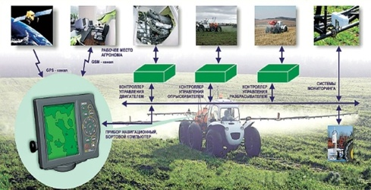
Этим требованиям отвечает технология дифференцированного внесения удобрений, которая является основным структурным элементом точного земледелия. Работа по данной технологии осуществляется в двух основных режимах: on-line (режим реального времени) и off­line (на основе готовой карты поля).

Slide 12
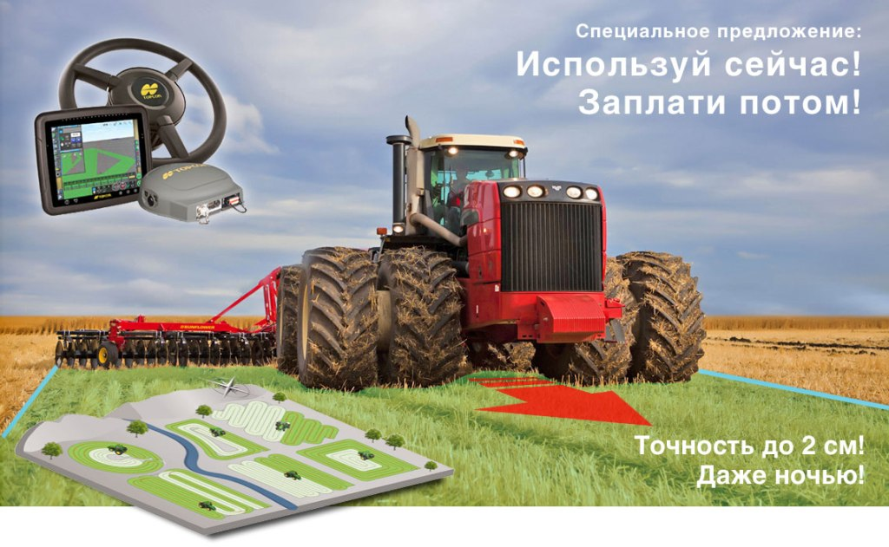
К преимуществам технологии точного земледелия относится возможность электронной записи и хранения информации по истории проведения полевых работ и урожаев, что помогает как при последующем принятии решений, так и при составлении отчетности о производственном цикле.

Slide 13
В режиме on-line, который обычно используют для подкормки растений, доза удобрений рассчитывается непосредственно во время операции за один проход техники по полю.
Сенсорные датчики в реальном времени определяют основные параметры состояния почв, плотность травостоя и его жизнеспособность, содержание хлорофилла в листьях и биомассу растений.

Slide 14
4.3 Дистанционное зондирование земли
В аграрных ГИС основополагающими данными являются карты полей масштаба 1:10000.
Максимально точное и полное представление о сельскохозяйственных угодьях можно получить с помощью использования данных дистанционного зондирования земли (ДЗЗ).

Slide 15
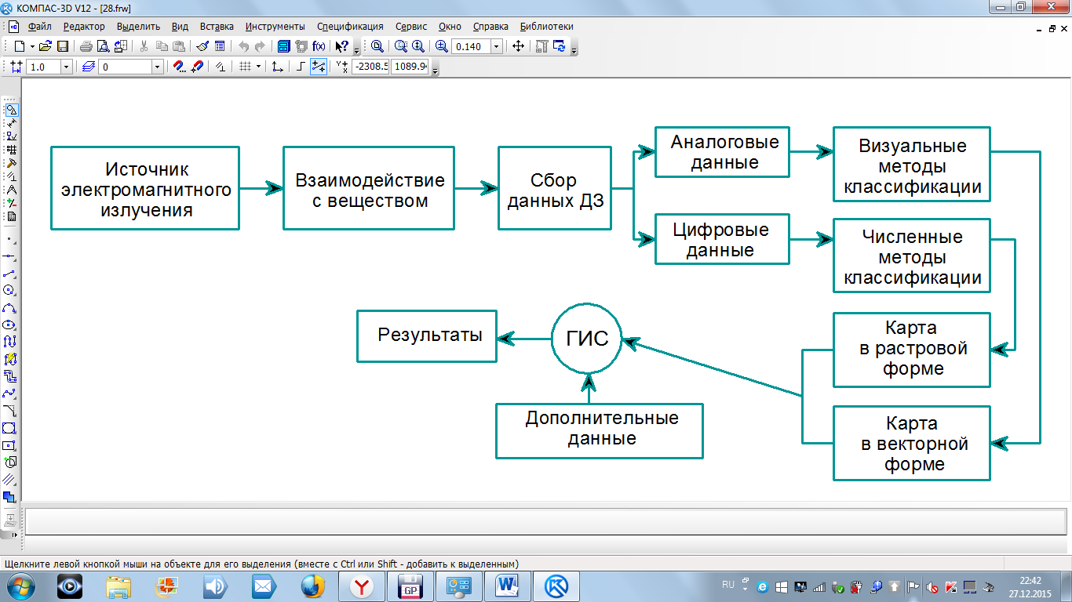
Рисунок 4.2 – Интеграция данных дистанционного
зондирования в геоинформационных системах

Slide 16
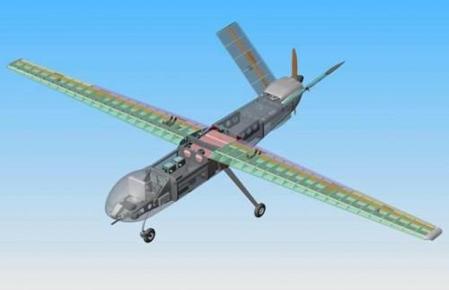
Беспилотный летательный аппарат (БПЛА) - это летательный аппарат без экипажа на борту, оснащенный двигателем и имеющий полезную нагрузку и продолжительность полета, достаточные для выполнения специальных задач. В его программно-приборное оснащение входят интегрированная навигационная система, приемник спутниковой навигационной системы, накопитель полетной информации

Slide 17
Наибольшее распространение получили снимки, выполняемые ресурсными спутниковыми системами Landsat (США), SPOT (Франция), IRS (Индия),
картографическими спутниками ALOS (Япония), Cartosat (Индия),
спутниками сверхвысокого разрешения Ikonos, QiuckBird, GeoEye (США), в том числе радиолокационными TerraSAR-X и TanDEM-X (Германия), последовательно выполняющими интерферометрическую съемку.
Успешно эксплуатируется система спутников космического мониторинга RapidEye (Германия).

Slide 18
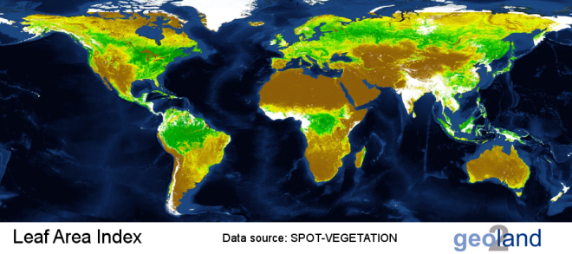
В системе дистанционного мониторинга земель АПК России используются следующие виды данных:
Спутниковые данные низкого пространственного разрешения NOAA/AVHRR (1 км) SPOT/Vegetation (1 км) Terra/MODIS (0,25-1 км), периодичность съемки - один раз в сутки.

Slide 19
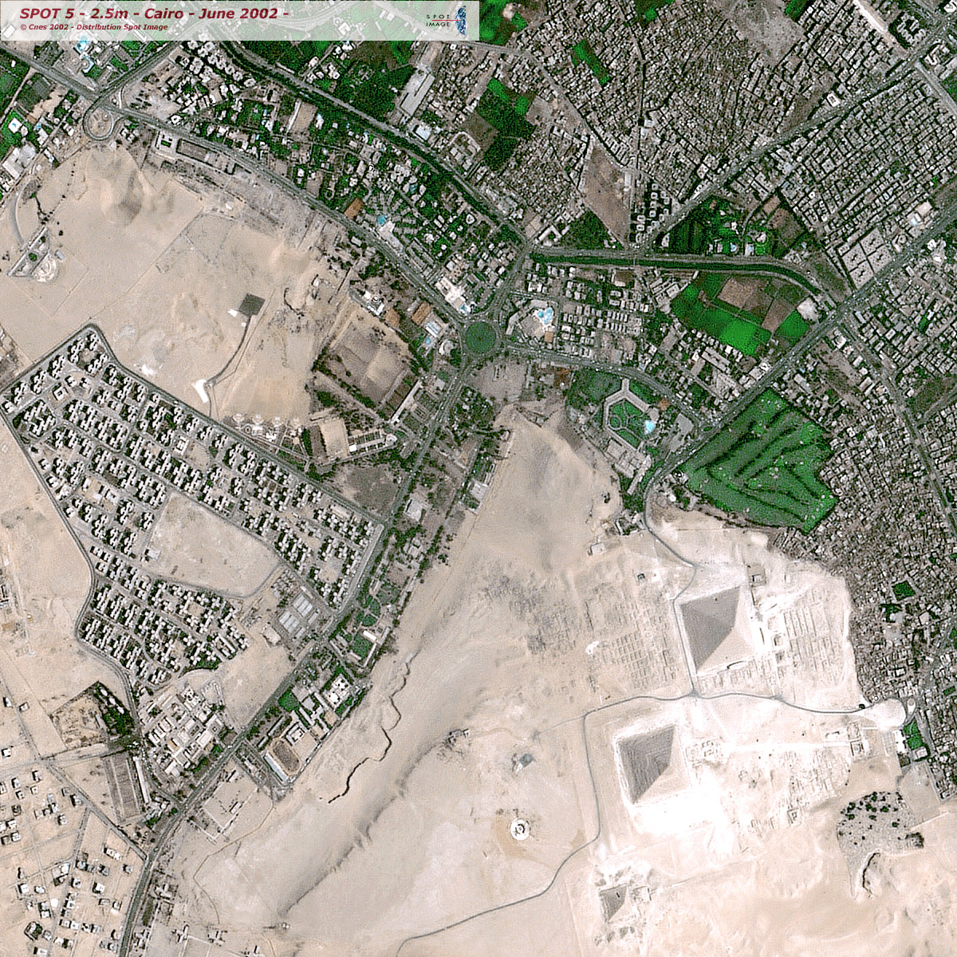
Данные среднего пространственного разрешения Landsat ЕМТ+ (28 м) SPOT/HRV/HRVIR (10-20 м).

Slide 20
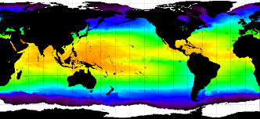
Мультиспектральные данные ДЗЗ, получаемые сенсором MODIS, который имеет 36 каналов с 12- битным радиометрическим разрешением в видимом, ближнем, среднем и дальнем инфракрасном диапазонах.

Slide 21
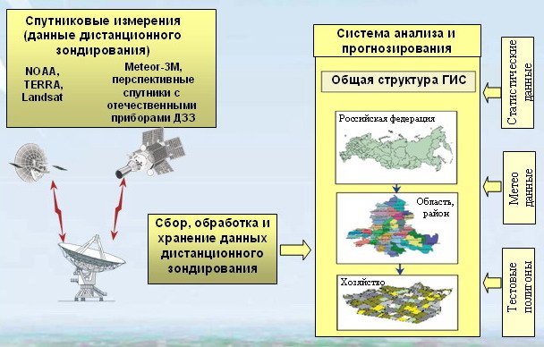
СДМЗ АПК предназначена для сбора, обработки и интерпретации данных спутниковых систем ДЗЗ, мониторинга основных параметров землепользования, оценки условий и динамики развития сельскохозяйственных культур, прогноза урожая в основных зерносеющих регионах России.

